Slide 1


TRƯỜNG ĐẠI HỌC
SƯ PHẠM KỸ THUẬT TP.HCM
KHOA ĐÀO TẠO CHẤT LƯỢNG CAO
ĐỒ ÁN ĐIỆN TỬ 2
ĐỀ TÀI: THIẾT KẾ VÀ THI CÔNG
HỆ THỐNG ĐO VÀ GIÁM SÁT ĐIỆN NĂNG
GVHD: ThS. TRƯƠNG NGỌC ANH
SVTH: TRẦN ANH KIỆT
MSSV: 15141033

Slide 2
NỘI DUNG BÁO CÁO
YÊU CẦU ĐỀ TÀI
CƠ SỞ LÝ THUYẾT
THIẾT KẾ, THI CÔNG MẠCH
KẾT QUẢ

Slide 3
YÊU CẦU ĐỀ TÀI
Xây dựng sơ đồ nguyên lý cho từng khối
Thi công mạch
MỤC TIÊU
Mạch đo được các thông số của điện năng
Bảo vệ thiết bị khi điện áp thất thường

Slide 4
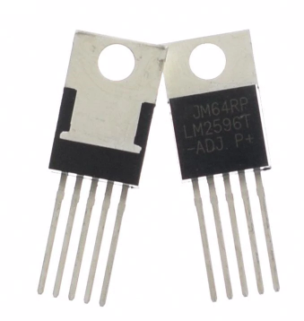
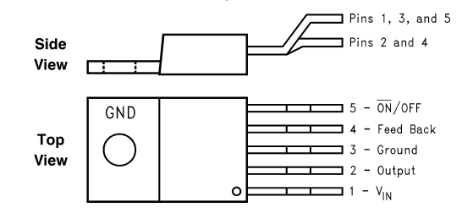
CƠ SỞ LÝ THUYẾT
IC LM2596
IC LM2596 là một IC ổn áp dạng xung DC-DC, là một mạch tích hợp với chức năng điều chỉnh làm giảm điện áp, có khả năng lái tải với dòng ra lên đến 3A, có chu kì đóng/ngắt lên đến 150 kHz cho hiệu suất làm việc cao.
Hình ảnh thực tế
Sơ đồ chân

Slide 5
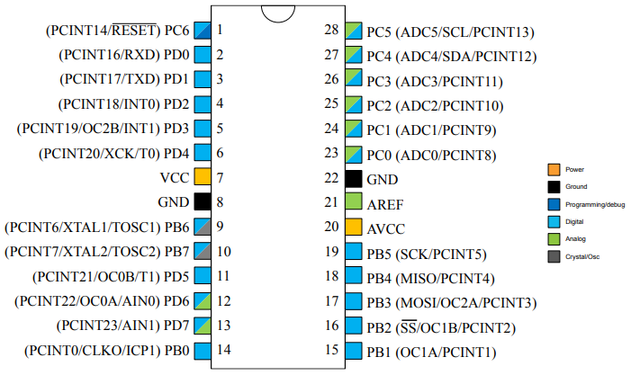
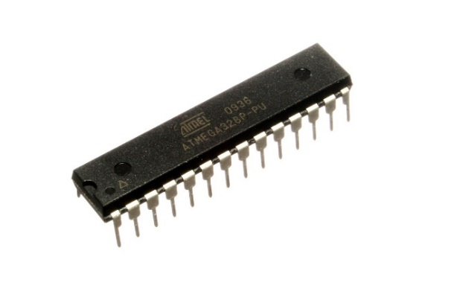
CƠ SỞ LÝ THUYẾT
ATMEGA328P
ATmega 328 có tên đầy đủ là ATmega 328P-PU. ATmega 328 là một chíp vi điều khiển được sản xuất bời hãng Atmel thuộc họ MegaAVR.
Hình ảnh thực tế
Sơ đồ chân

Slide 6
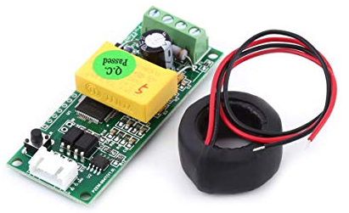
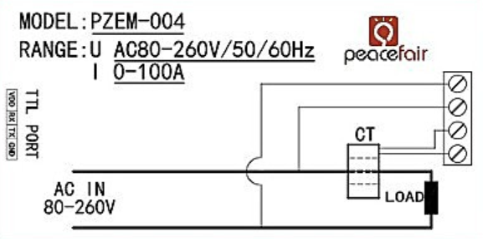
CƠ SỞ LÝ THUYẾT
Module đo điện năng PZEM004T
Mạch đo điện AC giao tiếp UART PZEM004T được sử dụng để đo và theo dõi gần như hoàn toàn các thông số về điện năng AC của mạch điện như điện áp hoạt động, dòng tiêu thụ, công suất và năng lượng tiêu thụ của các thiết bị điện.
Hình ảnh thực tế
Sơ đồ đi dây

Slide 7
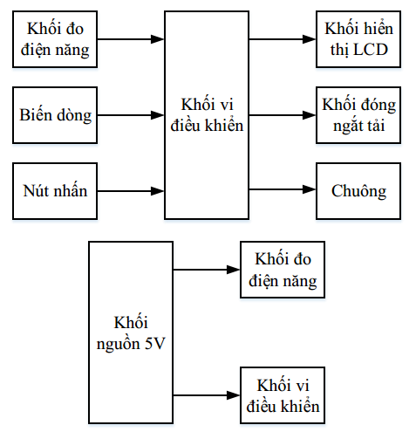
THIẾT KẾ, THI CÔNG MẠCH
Sơ đồ khối
của hệ thống

Slide 8
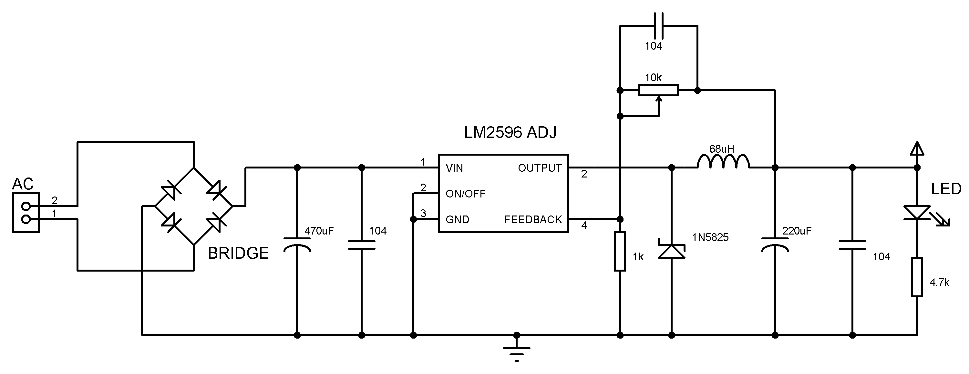
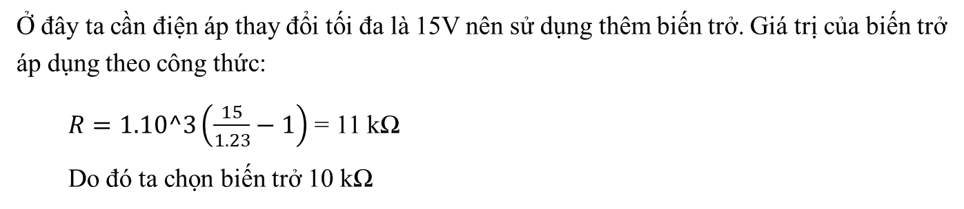
THIẾT KẾ, THI CÔNG MẠCH
Khối nguồn
Sơ đồ nguyên lý
Ở đây ta cần điện áp thay đổi tối đa là 15V nên sử dụng thêm biến trở. Giá trị của biến trở áp dụng theo công thức:
$R=1.10^3\left(\frac{15}{1.23}−1\right)$ = 11 kΩ
Do đó ta chọn biến trở 10 kΩ

Slide 9
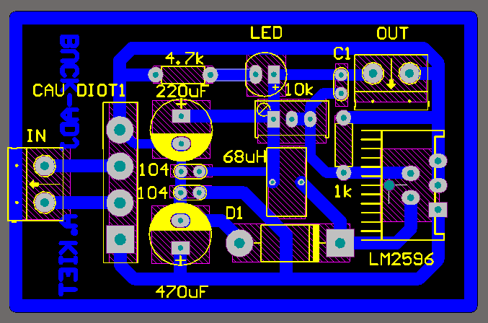
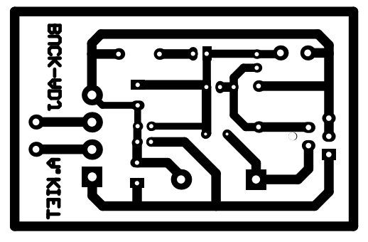
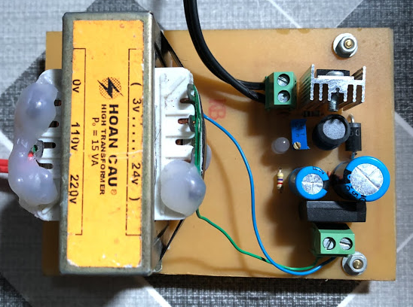
THIẾT KẾ, THI CÔNG MẠCH
Khối nguồn
Sơ đồ layout
Sơ đồ mạch in
Hình ảnh thực tế

Slide 10
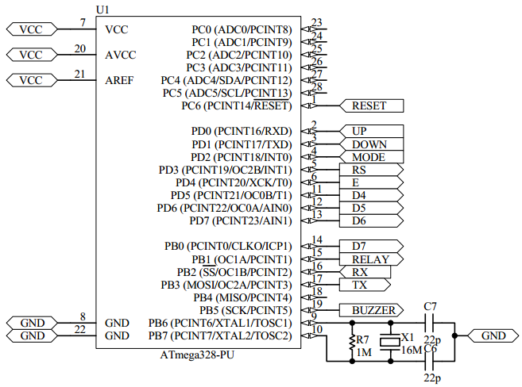
THIẾT KẾ, THI CÔNG MẠCH
Khối vi điều khiển
Sơ đồ nguyên lý

Slide 11
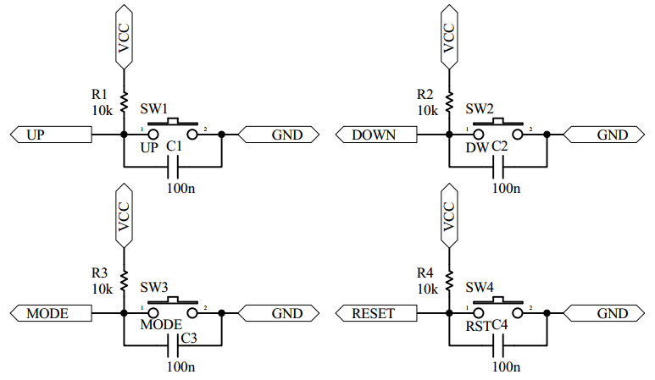
THIẾT KẾ, THI CÔNG MẠCH
Khối nút nhấn
Sơ đồ nguyên lý

Slide 12
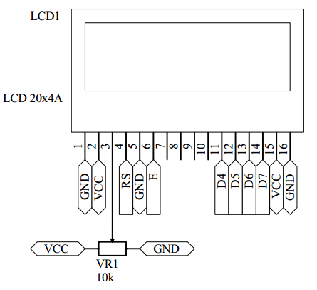
THIẾT KẾ, THI CÔNG MẠCH
Khối hiển thị
Sơ đồ nguyên lý

Slide 13
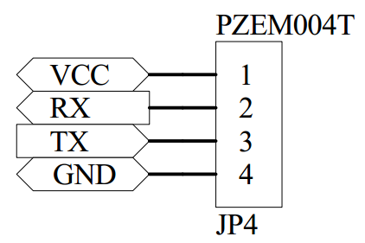
THIẾT KẾ, THI CÔNG MẠCH
Khối đo điện năng
Sơ đồ nguyên lý

Slide 14
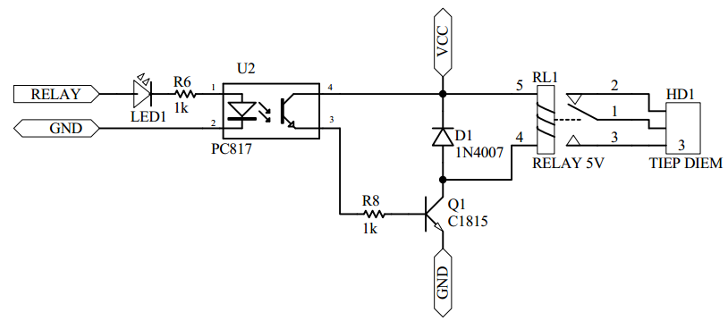
THIẾT KẾ, THI CÔNG MẠCH
Khối đóng cắt tải
Sơ đồ nguyên lý

Slide 15
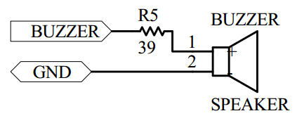
THIẾT KẾ, THI CÔNG MẠCH
Khối chuông
Sơ đồ nguyên lý

Slide 16
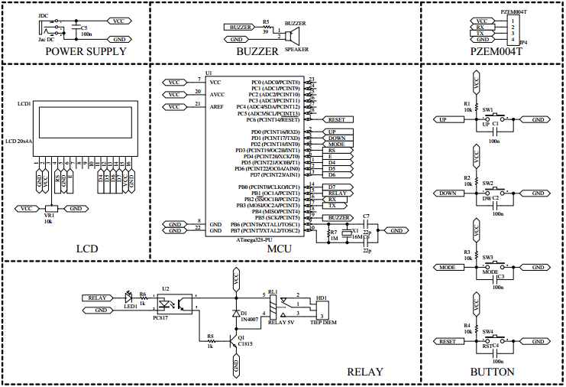
THIẾT KẾ, THI CÔNG MẠCH

Slide 17
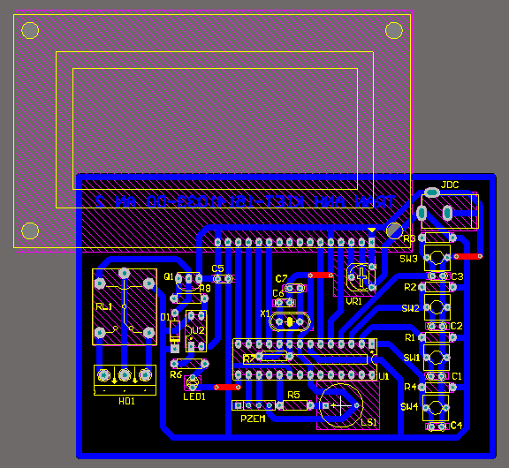
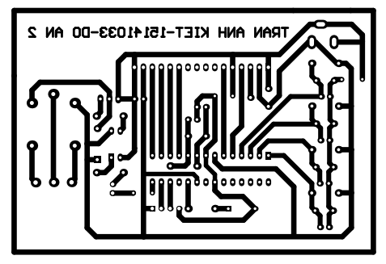
THIẾT KẾ, THI CÔNG MẠCH
Sơ đồ layout
Sơ đồ mạch in

Slide 18
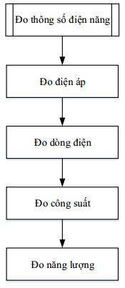
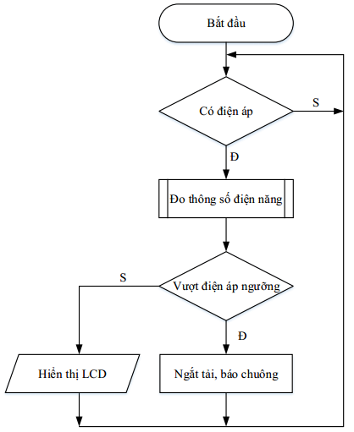
THIẾT KẾ, THI CÔNG MẠCH
Lưu đồ giải thuật
Chương trình chính
Chương trình con đo thông số điện năng

Slide 19
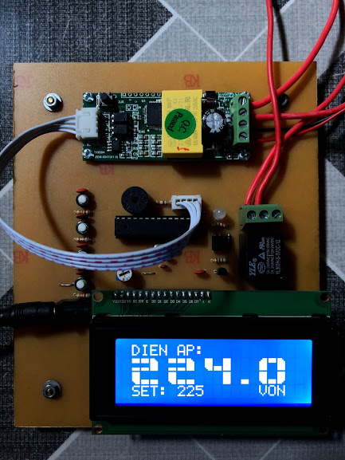
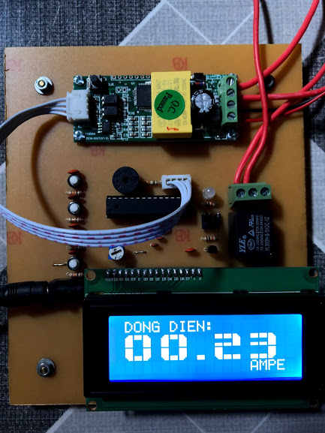
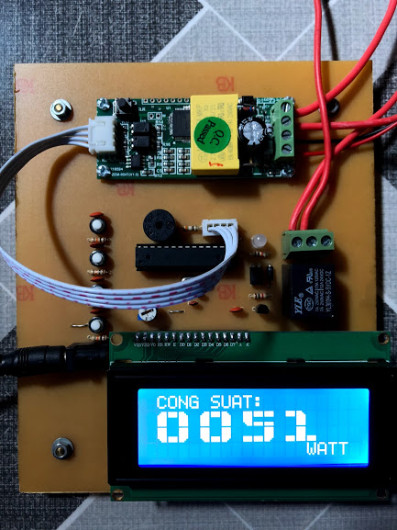
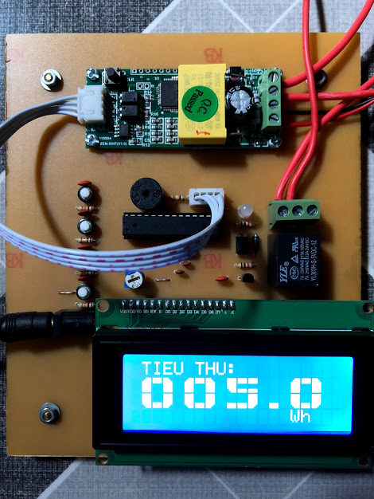
KẾT QUẢ
Sau khi thiết kế, tiến hành lắp ráp mạch và chạy thử thì đã đo được các thông số của điện năng như điện áp, dòng điện, công suất và năng lượng tiêu thụ cũng như việc báo động và ngắt tải khi điện áp thất thường cũng đã thực hiện tốt.

Slide 20


HẾT
CẢM ƠN THẦY ĐÃ THEO DÕI!!!

